Slide 1


TRƯỜNG TIỂU HỌC AN THẮNG
TOÁN
TIỀN VIỆT NAM
(2 TIẾT)
GV: NGUYỄN THUÝ HÀ
LỚP: 3A

Slide 2
Toán
KHỞI ĐỘNG

Slide 3
Toán
Tiền Việt Nam
* Các tờ tiền từ 1 000 đồng trở lên.

Slide 4
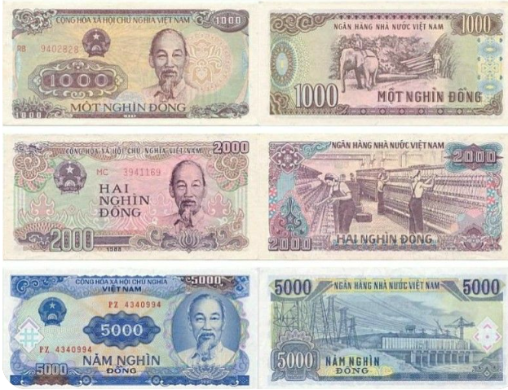
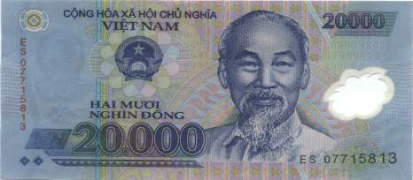
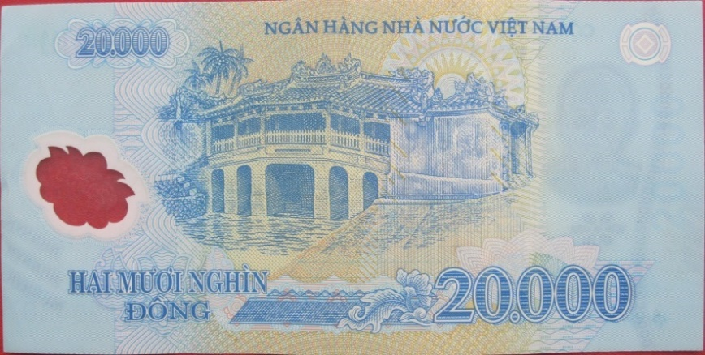
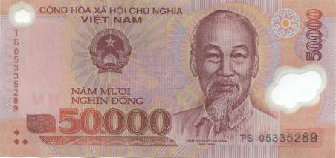
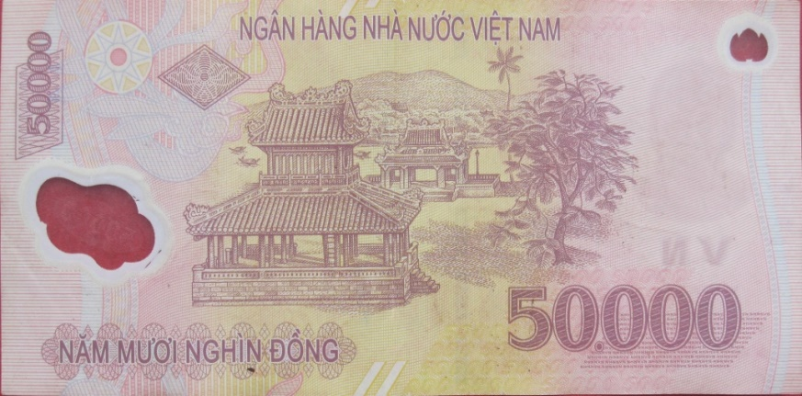
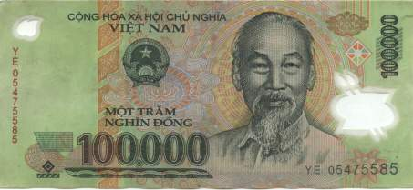
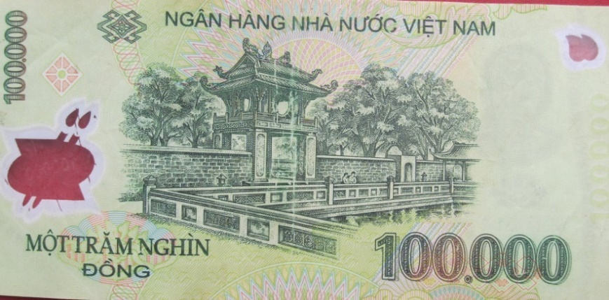
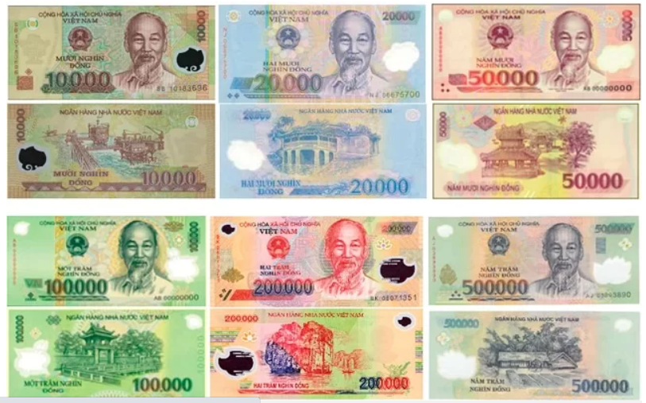
GIỐNG NHAU: Mặt trước đều có dòng chữ Cộng hòa xã hội chủ nghĩa Việt Nam, có quốc huy, có chân dung Bác Hồ, có mệnh giá của tờ giấy bạc, có số seri.
Mặt sau có dòng chữ Ngân hàng Nhà nước Việt Nam.
Sự giống nhau của các tờ giấy bạc:

Slide 5
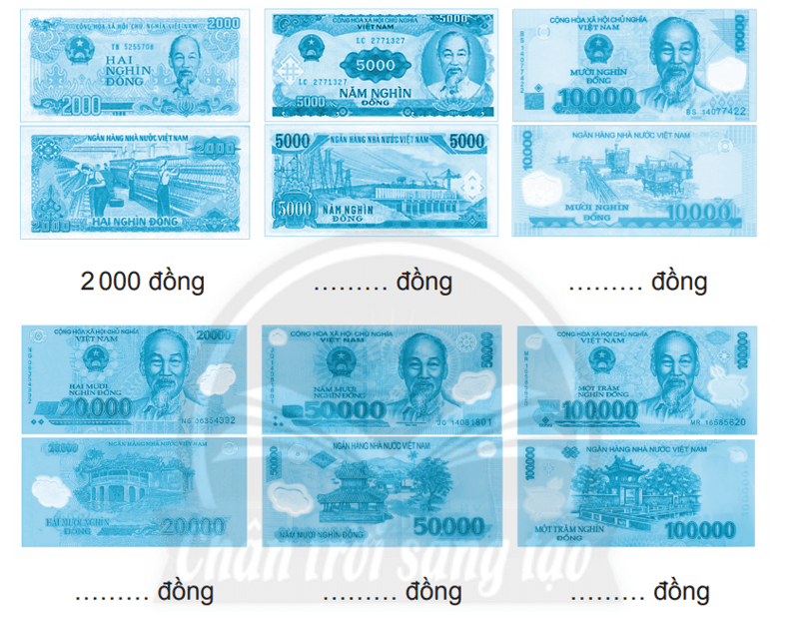
1. Viết mệnh giá mỗi tờ tiền bằng số.
5 000
10 000
20 000
50 000
100 000

Slide 6
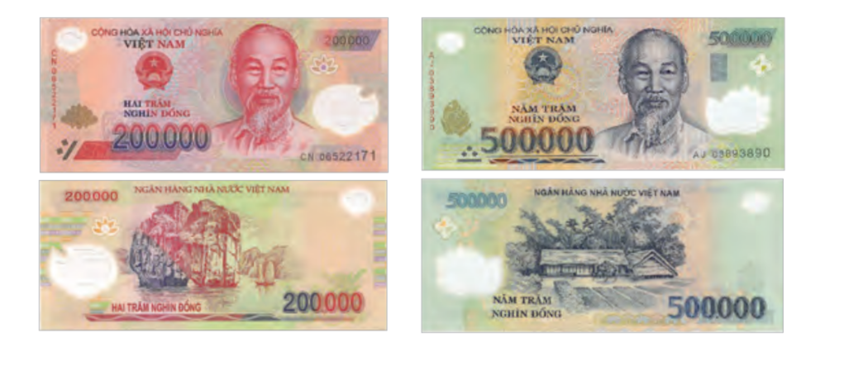
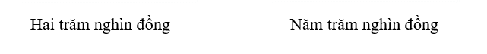
Bài 2: Viết mệnh giá mỗi tờ tiền bằng chữ
……………………………………. ……………………………………
……………………………………. ……………………………………

Slide 7
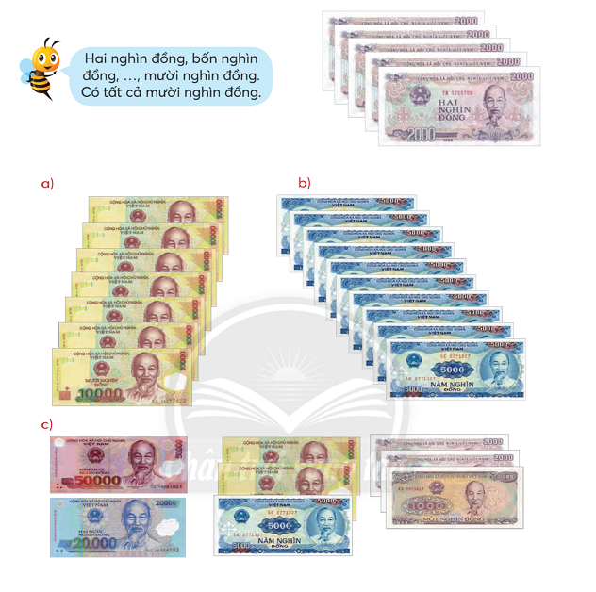
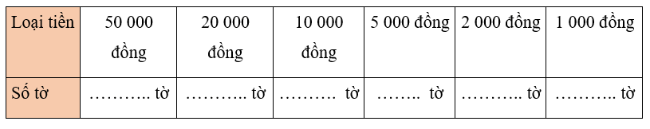
1
1
9
11
2
1

Slide 8
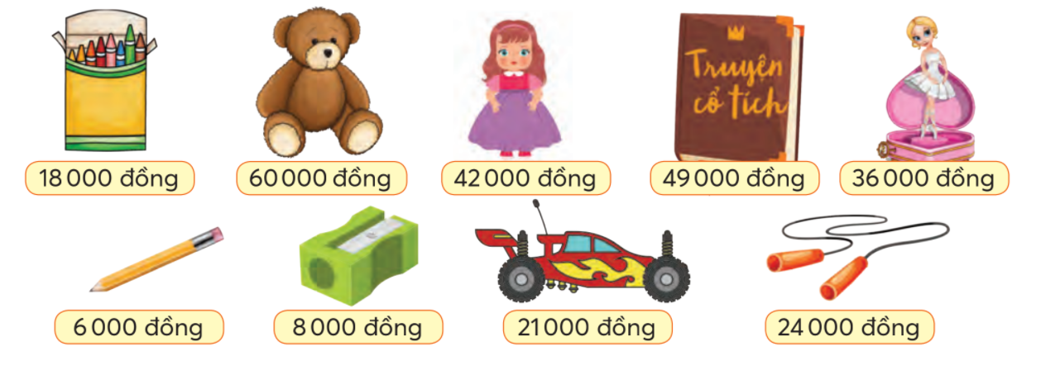
Bài 1. Nếu có 50 000 đồng thì em mua được những đồ vật nào dưới đây?

Slide 9
Giá tiền 1 kg cà chua 17 000 đồng. Với số tiền 50 000 đồng, mẹ có thể mua được 2 kg cà chua không?
Lời giải:
1 kg cà chua 17 000 đồng, vậy 2 kg cà chua có giá là:
17 000 × 2 = 34 000 (đồng).
Do 50 000 đồng > 34 000 đồng
Nên: Với số tiền 50 000 đồng, mẹ có thể mua được 2 kg cà chua.

Slide 10
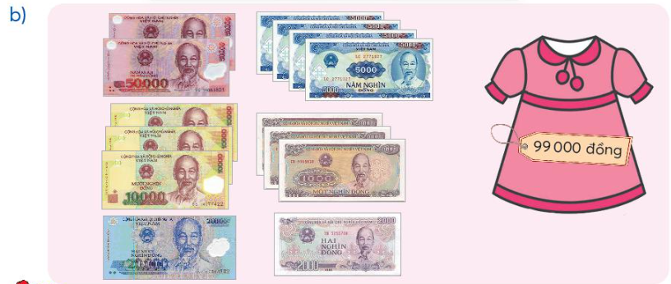
Đánh dấu vào các tờ tiền em chọn để có tổng số tiền vừa đúng với giá tiền mỗi đồ vật.

Slide 11





VẬN DỤNG:
Dựa vào bài tập 2, em hãy đặt một đề toán thực tế tương tự.

Slide 12

CHÀO CÁC EM!

